Slide 1
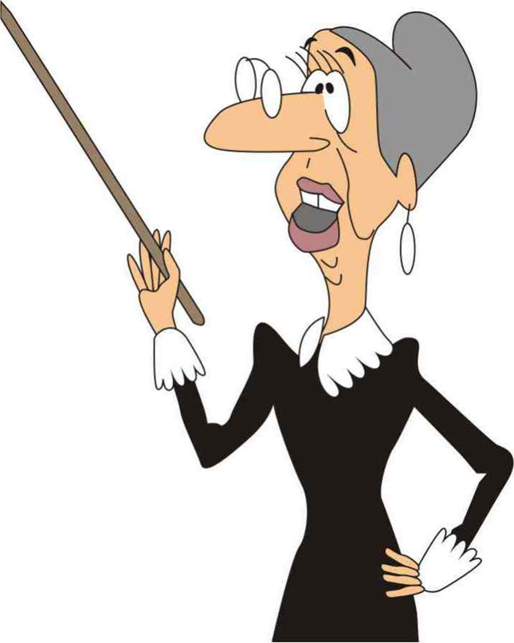
Стоит дом:
Кто в него войдет
Тот и ум
Приобретет.
Он дает нам знания,
Отметки выставляет,
От нас в ответ признание
Все время получает.
Наставник, предводитель,
Любимый наш...

Slide 2
Школьные годы, чудесные …

Slide 3
Как ты первый раз шёл в школу?
Какое у тебя было настроение?
Кто тебя провожал?
Как ты выглядел в этот день?
Как выглядели другие ребята?

Slide 4
Кто такой школьник?
Что его отличает от других?

Slide 5
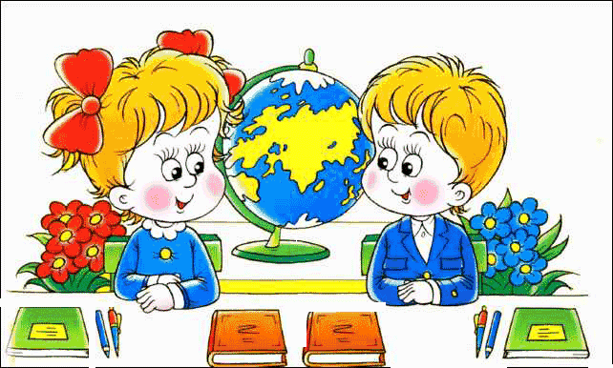
Кого бы ты назвал хорошим учеником?
Чему учат в школе?

Slide 6
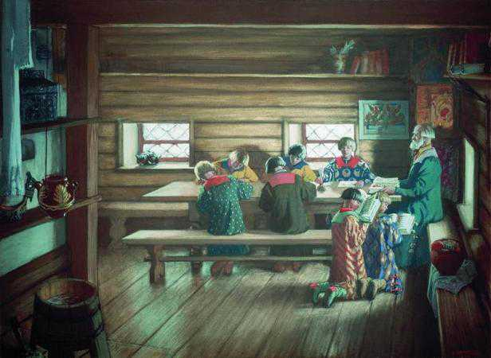
Чем школа Московской Руси отличается от современной?

Slide 7
Как учились раньше ?

Slide 8
